Slide 1
Синергія відкритої науки та відкритої освіти в практиках університетських бібліотек [Synergy of open science and open education in the practices of university libraries] III International Conference "OPEN SCIENCE AND INNOVATION IN UKRAINE 2024" (24-25.10.2024 р.) Kyiv, Ukraine - Hanover, Germany
Dr. Tetiana KOLESNYKOVA
Director of the Scientific Library Ukrainian State University of Science and Technologies
https://orcid.org/0000-0002-4603-4375

Slide 2
G20 agree on open innovation strategy and recommendations for diversity, equity, inclusion, and accessibility in science, technology and innovation (Brazil, on September 18-19, 2024)
European Commission for Research and Innovation:
Міністри з досліджень та інновацій (R&I) зобов’язалися забезпечити, щоб без будь-якої форми дискримінації кожен мав рівні можливості для отримання освіти та професійної підготовки, необхідні для отримання кваліфікації для кар’єри в галузі досліджень і розробок, і щоб ті, хто досягнув успіху, мали рівний доступ до доступної роботи в наукових дослідженнях, вільної від будь-яких форм насильства та переслідування.
European Commission for Research and Innovation. (2024, 20 September).

Slide 3
Рекомендації G20 щодо інклюзії, різноманітності та боротьби з нерівністю в науці, технологіях та інноваціях
Заохочує використання рідної мови в науці та забезпечення доступності для людей з обмеженими можливостями.
Зобов’язується усунути гендерний розрив у науці, вживаючи заходів для усунення гендерних стереотипів і упереджень через підвищення видимості жінок у науці та активно заохочуючи жінок і дівчат розглядати кар’єру в науці.
Має на меті сприяти діалогу між різними системами знань для заохочення співпраці у виробництві знань з корінними народами та місцевими громадами.

Slide 4
Необхідність перевизначення «нормального» в академічному середовищі, тим більше – в кризовий час, є не лише моральним обов’язком, але також має значення з точки зору практичності та прогресу. На часі – нова парадигм відкритості, прозорості й співпраці

Slide 5
КЛЮЧОВІ ПОНЯТТЯ
Відкрита наука змінила дослідження та ввела безліч нових термінів у лексикон дослідників.
Відкрита наука (Open Science) : Відкрита наука — це філософія, спосіб проведення досліджень, набір принципів і практик, які спрямовані на те, щоб зробити наукові дослідження з усіх галузей доступними для кожного на благо вчених і суспільства в цілому. Відкрита наука полягає в забезпеченні не тільки того, що наукові знання є доступними, але й того, що саме виробництво цих знань є інклюзивним, справедливим і сталим. (UNESCO. Open Science, 2023).
Відкрите дослідження (Open Research) : це набір принципів і практик, мета яких — зробити результати досліджень вільно доступними і придатними для використання, таким чином максимізуючи можливість суспільної користі. Його описують як спільне і відкрите співробітництво, прозоре та відтворюване наукове дослідження, результати якого є загальнодоступними. Воно засновано на принципі, що знання приносять найбільшу користь, якщо ними ділитися якомога ширше. Від відкритих журналів до потоку даних і громадянської науки (University of Reading, Library, n. d.)
Відкритий дослідник (Open Researcher) : особа, яка володіє знаннями та навичками для ефективної роботи у відкритому дослідницькому середовищі. Вона здатна максимізувати переваги відкритого дослідження для своєї роботи та для своєї кар’єри (VITAE., n. d.).
Відкрита освіта (Open Education) : це філософія, спосіб здійснення освіти, часто з використанням цифрових технологій. Її мета - розширити доступ та участь для всіх, усуваючи бар'єри та роблячи навчання доступним, збагаченим та індивідуалізованим для всіх (European Commission, Joint Research Centre, Inamorato dos Santos, A., Punie, Y., Castaño Muñoz, J. , 2017).
Відкриті освітні ресурси (Open Educational Resources) : – це матеріали для викладання, навчання та досліджень на будь-якому носії, які або (а) є суспільним надбанням, або (б) ліцензовані таким чином, що надають кожному вільний і безстроковий дозвіл брати участь у діяльності 5R: retain (зберігати), reuse (повторно використовувати), revise (переглядати/адаптувати), remix (реміксувати), redistribute (розповсюджувати) . (Creative Commons. What is OER? (n.d.).

Slide 6
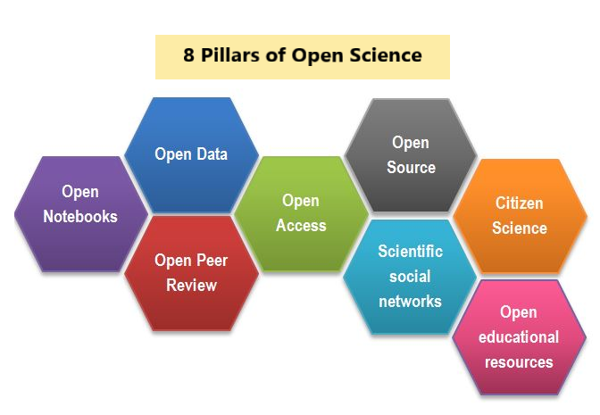
СКЛАДНИКИ ВІДКРИТОЇ НАУКИ

Slide 7
Втілення філософії відкритої науки в освітньому контексті – це відкрита освіта
Концепція Відкритої науки в університетах полягає в тому, щоб заохочувати науковців до відкритого ставлення до досліджень, які вони проводять, і освіти, яку вони надають.
Підготовка нового покоління вчених і професіоналів відкритої науки базується на сприйнятті Відкритості як мети освіти:
- Студенти – це вчені/дослідники та професіонали майбутнього. Тому важливо, щоб студенти дізналися, що таке відкрите академічне ставлення.
- Студенти заохочуються: до опублікування своїх робіт у відкритому доступі; до забезпечення доступності даних своїх робіт згідно FAIR; до використання відкритого програмного забезпечення та залучення суспільства до своїх досліджень
- Відкрита освіта працює над тим, як підготувати студентів до участь у соціальному, іноді - поляризованому, діалозі.
- Відкрите ставлення студента також формується у співпраці з партнерами в суспільстві

Slide 8
Програма «Horizon Europe» підкреслює важливість практик відкритої науки і відкритої освіти
SSH: Соціальні та гуманітарні науки .
STEM: наука, технології, інженерія та математика
Відкрита наука - це широке поняття, що описує практики та інструменти, такі як відкритий доступ, відкриті журнали, відкриті дані, відкриті дослідження, відкрита наукова політика, відкрита освіта і відкриті освітні ресурси, пов'язані між собою принципом відкритого доступу і доступності для всіх.
Навчальні заклади, що працюють у сфері SSH та STEM, повинні підтримувати та заохочувати розвиток навичок, технічної інфраструктури та організаційно-правових рамок для розвитку практик відкритої науки та відкритої освіти.
Синергія між відкритою наукою та відкритою освітою має потенціал зробити наукову інформацію доступною та поширюваною через OER (відкриті освітні ресурси) та запропонувати застосування цих ресурсів у вигляді відкритих освітніх практик, відкритих курсів, відкритого викладання тощо. (OpenScience.eu, n. d. Where is Open Science in Horizon Europe?)

Slide 9
European Open Science Cloud (EOSC)
Бачення EOSC полягає в тому, щоб запровадити в Європі систему пошуку та доступу до даних і послуг для досліджень та інновацій. Це допоможе дослідникам зберігати, обмінюватися, обробляти, аналізувати та повторно використовувати результати досліджень FAIR у межах дисциплін і за кордоном.
2020 р. - проект EOSC Synergy, представлений на Конференції відкритої освіти (OER20), окреслив мету: сприяти розвитку сталої інфраструктури для відкритого навчання в Європейській хмарі відкритої науки (European Open Science Cloud).
2024 р., 10 жовтня - Європейська комісія організувала технічний запуск EOSC EU Node (Вузол ЄС) у Брюсселі. (EOSC. Technical launch of the EOSC…, 2024)

Slide 10
UNESCO Recommendation on Open Educational Resources https://tinyurl.com/openedrec
Відкрита освіта (для всіх рівнів навчання) = OER + відповідні педагогічні методики + добре розроблені навчальні цілі + різноманітність навчальної (і дослідницької) діяльності
=
"ширший спектр інноваційних педагогічних можливостей для залучення як викладачів, так і студентів, щоб вони стали більш активними учасниками освітніх і дослідницьких процесів та творцями контенту як члени різноманітних та інклюзивних суспільств знань"
SPARC Europe. European Network of Open Education Librarians. (2024). An ENOEL Toolkit: Open Education Benefits. https://zenodo.org/records/13832308
Переклад з англійської на 17 мов: Dutch, French, German, Greek, Italian, Kazakh, Latvian, Polish, Spanish, Turkish, Ukrainian…

Slide 11
Політика відкритої науки Сумського державного університету (12.02. 2024 р.)
4. Впровадження принципів відкритої науки в освітній діяльності університету
4.1 Відповідальним за впровадження принципів відкритої науки в освітній діяльності університету є профільний проректор з науково-педагогічної роботи та підпорядковані йому підрозділи.
4.2 Університет цілеспрямовано забезпечує доступність навчання всім учасникам освітнього процесу, зокрема й для незахищених груп населення та осіб з особливими освітніми потребами.
4.3 Для забезпечення якісного навчання університет забезпечує здобувачам вищої освіти відкритий доступ до всіх власних освітніх ресурсів та навчально-методичних матеріалів, які видаються Видавництвом СумДУ.
4.4 Для забезпечення відкритого доступу до навчально-методичних матеріалів та взаємодії між усіма учасниками освітнього процесу, в університеті створена власна онлайн-екосистема навчання.
4.5 Оприлюднення кваліфікаційних робіт здобувачів вищої освіти у відкритому доступі є обов’язковим. Виключенням є роботи, що мають інформацію з обмеженим доступом, оприлюднення таких робіт у відкритому доступі здійснюється відповідно до чинного законодавства.
4.6 З метою накопичення, систематизації, зберігання та довготривалого відкритого доступу до електронних версій навчально-методичних матеріалів, наукових творів, кваліфікаційних робіт тощо в університеті організовано та здійснюється підтримка Інституційного репозитарію СумДУ.

Slide 12
Синергетичні практики у відкритості знань університетських бібліотек світу та України

Slide 13
Бібліотеки університетів Європи у відкритій науці та відкритій освіті
Library of the University of Groningen (Research Intelligence Services, Digital Competence Centre, Open Education Centre, Copyright Information Point, Digital publishing…)
Central Technical Library of the University of Ljubljana, Slovenia (бібліотекарі вносять інформацію до Центрального спеціалізованого інформаційного центру в галузі техніки - OSICT у Словенській інформаційній системі поточних досліджень (SICRIS)
Library of Kaunas University of Technology, Lithuania (вебінари, тренінги з відкритої науки (в т.ч. з відкритого доступу, управління даними досліджень, громадянської науки тощо); розробка курсу для PhD «Управління дослідницькими даними»; участь у 5 проєктах з OS, фінансованих Erasmus+ KA2 чи “Horizon Europe”; популяризація Відкритої наукт тощо)
University of Tartu Library, Estonia (Репозитарій на Dspace; громадянська наука; архівування даних і призначення DOI; консультації щодо управління, архівування та публікації даних досліджень, проєкт LibOCS від Erasmus+ KA2 Strategic Partnerships program…).

Slide 14
МОН. Візія майбутнього освіти і науки України
Кінцева мета «Візії…» для вищої освіти: ЗВО є середовищами, які забезпечують максимальні можливості для самореалізації кожного громадянина, а Україна визнана державою високоякісної освіти і наукових інновацій світового рівня. (МОН. Візія майбутнього освіти і науки України, 2023).
Стратегічна ціль 1. Заклади вищої освіти є середовищами, які забезпечують максимальні можливості для навчання та академічної кар’єри.
Операційна ціль 1.2. Технологічна та бібліотечна інфраструктура ЗВО забезпечує їхню інтеграцію в міжнародний освітній і науковий простори.
У бібліотечному аспекті ця операційна ціль може визначати, наприклад, такі завдання на макро- і мікро рівнях: а) зібрати релевантні дані щодо кількості штатних працівників бібліотек ЗВО, які адмініструють інституційні репозитарії або займаються питаннями інформаційної грамотності, або є інформаційними спеціалістами з відкритої освіти; б) визначити назви їхніх посад; в) створити профілі компетентностей академічних бібліотекарів; г) адмініструвати цифрові системи відкритої науки (репозитарії, журнали на OJS, конференції на OCS, книги на OMP); д) популяризація ліцензій Creative Commons (CC); е) допомога з цифровими ідентифікаторами авторів (ORCID, Scopus ID, Researcher ID для WoS, профілі у Google Scholar тощо); є) Інтеграція публікацій з міжнародними системами до Zenodo, OERSI, DOAJ, DOAB тощо.
Тобто роль бібліотеки ЗВО особливо чітко сфокусувалась на забезпеченні якісними електронними ресурсами та цифровими послугами всіх учасників освітнього процесу та наукових досліджень завдяки використанню сучасних інформаційно-комунікаційних технологій. Відповідно, інтеграція бібліотек у міжнародний освітній і науковий простори, як процес взаємозближення і взаємодії, може відбуватись саме з урахуванням цього фокусу. (Колесникова Т.О., 2024)

Slide 15
Сучасний стан впровадження відкритої науки в Українському державному університеті науки і технологій (УДУНТ)
1. Наявність відповідної інфраструктури, яка включає:
• Репозитарій академічних текстів (відкритий повнотекстовий цифровий архів наукової творчості) CRUST, Common Repository of the University of Science and Technologies https://crust.ust.edu.ua/home
• Університет є засновником 18 періодичних видань, які всі є журналами Відкритого доступу https://ust.edu.ua/nauka/naukovi-vydannya/
- Більшість журналів розміщено на платформі Open Journal Systems
- Всі журнали мають DOI. Анотації в більшості журналів у складі метаданих (Initiative for Open Abstracts) для DOI, а також списки використаних джерел (Initiative for Open Citations, I4OC) передаються до Crossref.
- Три журнали УДУНТ індексуються в глобальних наукометричних системах Scopus , Web of Science CC; частина – в Index Copernicus (IC)
- Частина журналів для збереження і доступності архівує статті всіх випусків до Zenodo, універсального репозитарію з відкритим доступом, розробленого в рамках європейської програми OpenAIRE та керованого ЦЕРН, а також для цифрового збереження журналів OJS – до PKP Preservation Network (PKP PN), архівного сховища Public Knowledge Project.
- Частина видань має реєстрацію в Директорії журналів відкритого доступу (DOAJ)
- Система відкритих конференцій Open Conference System (OCS) http://conflib.diit.edu.ua/
• Університет має Цифрове видавництво книг відкритого доступу https://e-book.ust.edu.ua/index , яке адмініструється науковою бібліотекою (тип видавництва – New University Presses (NUPs). Платформа Open Monograph Press (OMP/Public Knowledge Project). Всі книги за ліцензією СС.
- Е-книги інтегровані до Zenodo, універсального репозитарію з відкритим доступом, розробленого в рамках європейської програми OpenAIRE та керованого ЦЕРН.
- Е-книги інтегровані до OERSI (Open Educational Resource s Search Index) – пошукового індексу відкритих освітніх ресурсів серед закладів вищої освіти світу

Slide 16
Продовження Сучасний стан впровадження відкритої науки в Українському державному університеті науки і технологій (УДУНТ)
2. Реалізація принципів відкритої науки:
• Всі публікацій відкритого доступу – на основі ліцензій Creative Commons (CC): журнали, книги, біобібліографічні покажчики тощо.
• Інтеграція публікацій відбувається до Zenodo, а також для цифрового збереження журналів OJS – до PKP Preservation Network (PKP PN), архівного сховища Public Knowledge Project https://pkp.sfu.ca/pkp-pn/ .
• Вчені УДУНТ мають цифрові ідентифікатори ORCID iD та профілі у Google Scholar. Також профілі вчених представлено в системі «Бібліометрика української науки».
• Наукометрична діяльність забезпечується постійним інформаційним моніторингом та аналізом рівня впливовості публікацій вчених УДУНТ, а також з адміністрування профілю установи в глобальних наукометричних системах Scopus та Web of Science CC. Три журнали УДУНТ індексуються в глобальних наукометричних системах Scopus та Web of Science CC.
• Забезпечуючи дослідницьку етичність, чесність та гармонізацію інституційних стандартів доброчесності з національними стандартами та імплементацію Європейського кодексу поведінки щодо наукової доброчесності (The European Code of Conduct for Research Integrity, 2023), наукові роботи перевіряються на наявність ознак плагіату системами: Unicheck (до 30 червня 2024 р.) та Turnitin (з 01 вересня 2024 р.)
• Популяризація принципів відкритої науки серед учасників освітньо-наукового процесу на університетському і національному рівнях. Реалізовані проєкти:
- Відкриті цифрові системи на сайті наукової бібліотеки https://library.ust.edu.ua/uk – Web-каталог, Репозитарій CRUST, е-книги на платформа Open Monograph Press, журнали на платформі Open Journal Systems, конференції на платформі Open Conference System
- Відкритий науково-освітній відео контент на You Tube на каналі наукової бібліотеки (відкриті лекції, конференції тощо) https://www.youtube.com/user/diitlibrary
- Тематичні групові бесіди та консультування дослідників працівниками наукової бібліотеки УДУНТ з питань відкритих наукових практик
- вебінари: «Відкриті знання в університетах України» (3 теми) https://www.youtube.com/playlist?list=PL5JyULTHzcTTHZGpyrOJEXYwL2h6CpOAR
- вебінари «Відкриті освітні ресурси» (6 тем) https://www.youtube.com/playlist?list=PL5JyULTHzcTTHZGpyrOJEXYwL2h6CpOAR
- міжнародна конференція «University Library at a new stage of social communications development» http://conflib.diit.edu.ua/Conf_univ_Library_2024/
.

Slide 17
Ландшафт відкритості знань у фокусі наукової бібліотеки УДУНТ (з 2009 р.)

Slide 18
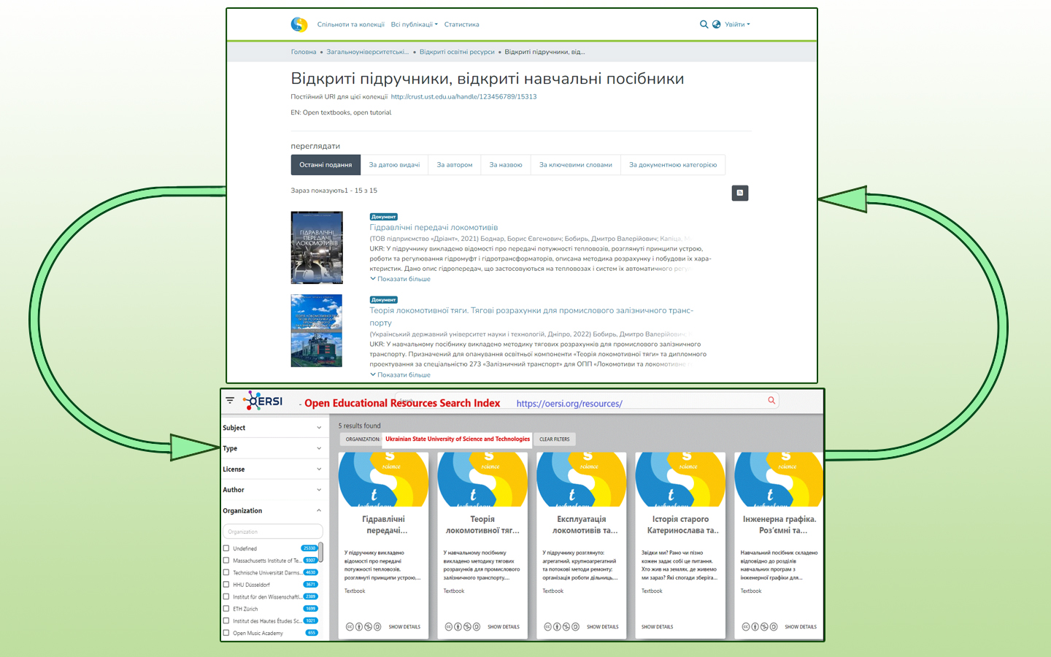
Open Educational Resources Search Index (OERSI) + Common Repository of the University of Science and Technologies (CRUST)

Slide 19
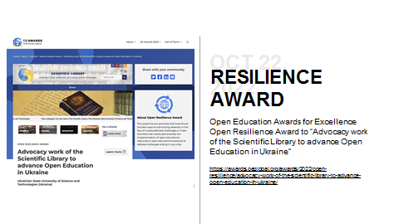
Міжнародне визнання адвокаційної роботи з OER наукової бібліотеки УДУНТ

Slide 20
ВИСНОВКИ
Відкрита освіта та відкрита наука мають схожі цілі соціальної справедливості, перерозподілу, визнання, репрезентації та реструктуризації наукових знань і досвіду.
Незважаючи на досягнення, дослідники та освітяни лише починають охоплювати синергію відкритої науки та практики відкритої освіти.
Існує потреба у підготовці дослідників на початку кар’єри та інтеграції практик відкритої науки в навчальні плани ЗВО, при цьому наголошуючи на зменшенні та усуненні системних бар’єрів для тих, хто найбільше постраждав від системної нерівності

Slide 21
Список використаних джерел
Колесникова Т. О. (2023). Відкриті освітні ресурси та відкриті підручники в контексті укріплення потенціалу лідерства бібліотек ЗВО в доступності знань. Вісник Книжкової палати, 7. С. 3–15. DOI: 10.36273/2076-9555.2023.7(324).3-15. URL: https://crust.ust.edu.ua/items/817b6964-f0fa-4ed6-977f-44b2133e11cf
Колесникова, Т. О. (2024). Ліцензії Creative Commons (СС) і відкриті освітні ресурси (OER): Запитання та відповіді : порадник / авт.-упоряд. Т. О. Колесникова. Дніпро: Укр. держ. ун-т науки і технологій. 37 с. DOI: https://doi.org/10.15802/lib.001OER.24 або URI: https://crust.ust.edu.ua/handle/123456789/18337
Колесникова Т. О. Формування та досягнення «Візії майбутнього освіти і науки України»: роль університетських бібліотек. Стратегії розвитку бібліотек. 2024. С. 25–30. DOI: https://doi.org/10.20535/2024.306025 або https://crust.ust.edu.ua/handle/123456789/18740
МОН. Візія майбутнього освіти і науки України. (2023). https://mon.gov.ua/viziya-maybutnogo-osviti-i-nauki-ukraini
Сумський державний університет. (2024). Політика відкритої науки Сумського державного університету. Версія 01. https://normative.sumdu.edu.ua/?task=getfile&tmpl=component&id=d6565f9c-9fc9-ee11-98b5-005056015693&kind=1&version=1707881209.2927
Creative Commons. What is OER? (n.d.). https://wiki.creativecommons.org/wiki/What_is_OER%3F
European Commission, Joint Research Centre, Inamorato dos Santos, A., Punie, Y., Castaño Muñoz, J. (2017). EUR 27938 - Opening up Education : support framework for higher education institutions. Publications Office. https://data.europa.eu/doi/10.2791/293408
European Commission for Research and Innovation. (2024, 20 September). G20 agree on open innovation strategy and recommendations for diversity, equity, inclusion, and accessibility in science, technology and innovation. https://research-and-innovation.ec.europa.eu/news/all-research-and-innovation-news/g20-agree-open-innovation-strategy-and-recommendations-diversity-equity-inclusion-and-accessibility-2024-09-20_en
EOSC. Technical launch of the EOSC EU Node sets the stage for a successful deployment (2024, 11 October). https://eosc.eu/news/2024/10/technical-launch-of-the-eosc-eu-node-sets-the-stage-for-a-successful-deployment/
OpenScience.eu, n. d. Where is Open Science in Horizon Europe? https://openscience.eu/Open-Science-in-Horizon-Europe
SPARC Europe. European Network of Open Education Librarians. (2024). An ENOEL Toolkit: Open Education Benefits. https://zenodo.org/records/13832308
VITAE. (n.d.). What is an open researcher? https://www.vitae.ac.uk/doing-research/open-research-and-open-researchers/what-is-an-open-researcher
The Open Education Award of Excellence 2022 for Open Resilience. (2022). Advocacy work of the Scientific Library to advance Open Education in Ukraine. URL: https://awards.oeglobal.org/awards/2022/open-resilience/advocacy-work-of-the-scientific-library-to-advance-open-education-in-ukraine/
UNESCO. Open Science. (2023). Recommendation on Open Science. https://www.unesco.org/en/open-science/about
University of Reading, Library. (n. d.) Open Research Handbook: About Open Research. https://libguides.reading.ac.uk/open-research/about

Slide 22
Дякую за увагу!

